Slide 3
Notes:
Qu’est-ce qu’un produit 3GIRS exactement ?
Parmi les produits de la PID de première génération, le DDT était le plus utilisé. Les pyréthrinoïdes représentaient la 2e génération. La résistance des vecteurs à ses produits a rendu nécessaire de développer la prochaine génération de produits. Ces produits de 3e génération sont efficaces contre les vecteurs résistants aux pyréthrinoïdes et ont une efficacité résiduelle d’au moins 6 mois. Les produits 3GIRS étaient, au départ, nettement plus chers, ce qui a contribué à une baisse de la couverture.
3GIRS : Produit de la PID de troisième génération efficace contre les vecteurs résistants aux pyréthrinoïdes, avec une efficacité résiduelle d’au moins 6 mois
DDT : Dichlorodiphényltrichloroéthane
PID : Pulvérisation intradomiciliaire d’insecticide

Slide 4
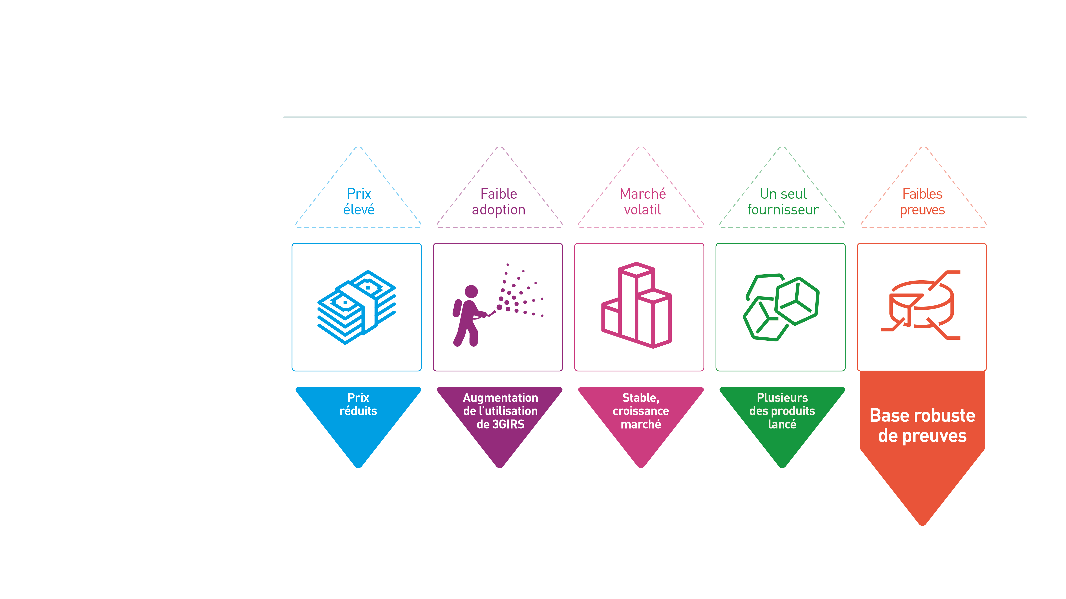
Notes:
Le projet quadriennal NgenIRS (2016 - 2019), financé par Unitaid, était un partenariat dirigé par IVCC, qui comprenait l’Initiative présidentielle américaine dans la lutte contre le paludisme, le Fonds mondial, Abt Associates et PATH. NgenIRS a travaillé en étroite collaboration avec les principaux fabricants d’insecticides, les programmes nationaux de lutte contre le paludisme et d’autres parties prenantes. L’objectif était de protéger la santé et sauver des vies en réduisant la transmission du paludisme grâce à la pulvérisation intradomiciliaire d’insecticides (PID) avec des produits non-pyréthrinoïdes de longue durée à coût abordable.

Slide 5
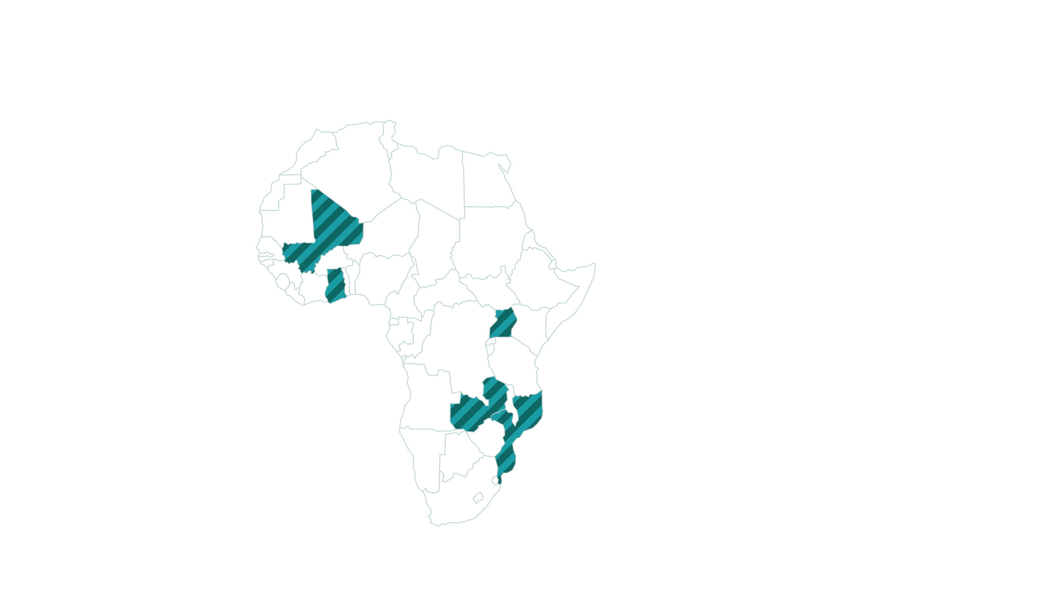
Notes:
Il est important de reconnaître tous les partenaires du projet qui ont chacun joué un rôle essentiel dans le travail présenté. NgenIRS était un projet ample et complexe qui n’aurait pas autant accompli sans la vaste liste de partenaires dévoués dans chaque pays partenaire.

Slide 6
Notes:
3GIRS : Produit de la PID de troisième génération efficace contre les vecteurs résistants aux pyréthrinoïdes, avec une efficacité résiduelle d’au moins 6 mois
PID : Pulvérisation intradomiciliaire d’insecticide
MILD : Moustiquaire imprégnée d’insecticide longue durée

Slide 7
Notes:
Tous les chiffres proviennent de comparaisons entre les cas de paludisme de tout âge, signalés dans les établissements de santé dans les zones où l’Actellic®300 CS a été utilisé et les districts voisins sans PID.
Niveaux de couverture des MILD inclus :
Mali : Possession = 85 à 90 % ; Utilisation = 67 à 78 %
Ghana : Possession Possession > 80 % ; Utilisation = 50 à 60 %
Mozambique : Possession = 50 à 90 % ; Utilisation = 50 à 90% (au cours de la deuxième année de l’essai randomisé, après une campagne de distribution universelle en 2017)
Ouganda : Possession = 90 % ; Utilisation = 74 %
Les estimations de la couverture en MILD proviennent des enquêtes démographique et sanitaire et / ou celles sur les indicateurs du paludisme, à l’exception des chiffres pour le Mozambique qui proviennent directement des résultats de l’essai randomisé NgenIRS.
Les niveaux de résistance aux pyréthrinoïdes vont de résistants à très résistants :
Mali : An. gambiae (De 6 à 90 % de mortalité - tests en tube de l’OMS)
Ghana : An. gambiae (De 0 à 80 % de mortalité - tests en tube de l’OMS)
Mozambique : An. funestus (De 7 à 86 % de mortalité - tests en tube de l’OMS)
Ouganda : An. gambiae (De 0 à 80 % de mortalité - tests en tube de l’OMS)
Tous les chiffres correspondent à l’Actellic® 300CS en plus des MILD standard (pyréthrinoïdes uniquement)
3GIRS : Produit de la PID de troisième génération efficace contre les vecteurs résistants aux pyréthrinoïdes, avec une efficacité résiduelle d’au moins 6 mois
RCT: Essai randomisé par grappes
RCED : Rapport coût-efficacité différentiel
PID : Pulvérisation intradomiciliaire d’insecticide
MILD : Moustiquaire imprégnée d’insecticide longue durée
OMS : Organisation Mondiale de la Santé

Slide 8
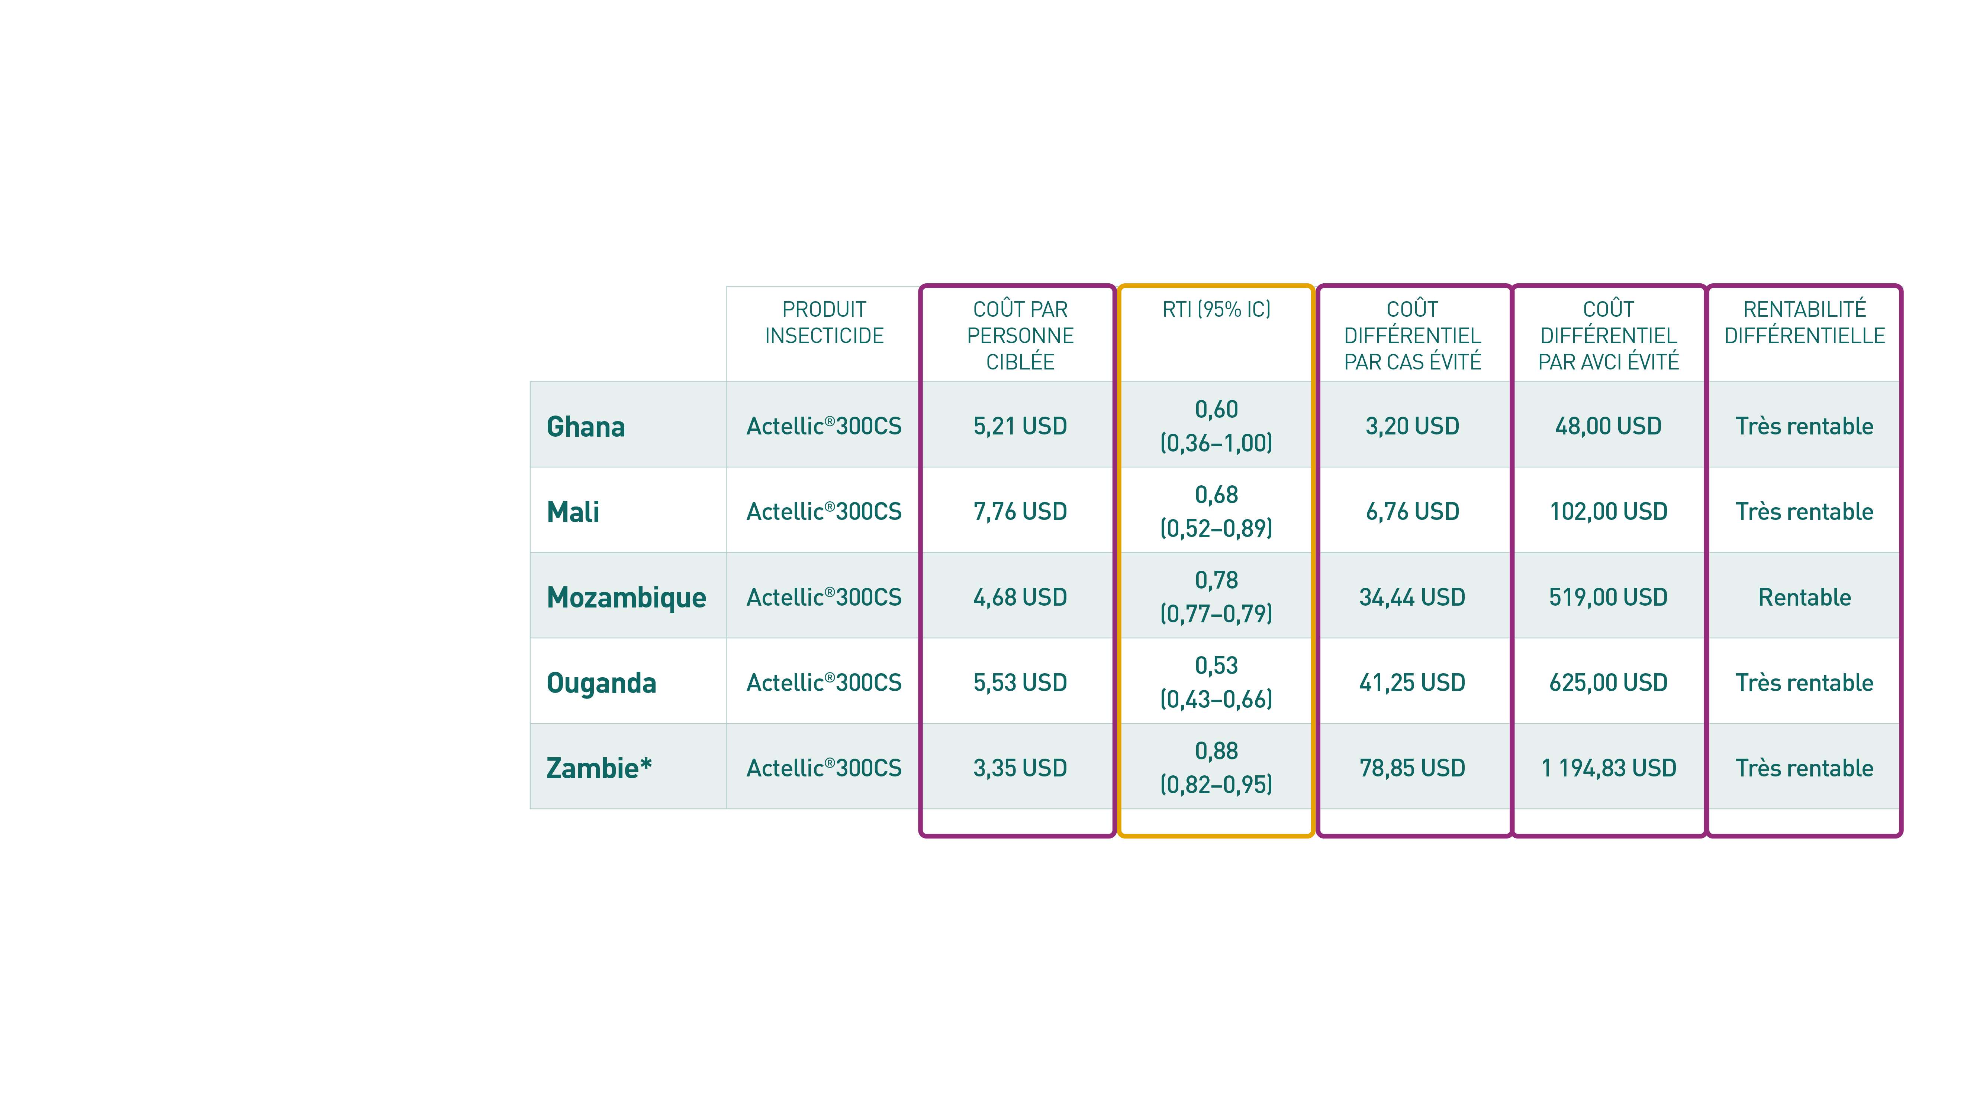
Notes:
Les termes descriptifs du RCED proviennent des normes de l’OMS, qui comparent le coût différentiel par AVCI évité au PIB des nations (IC < 3xPIB = rentable ; IC < 1xPIB = très rentable)
Outre les coûts, les autres principaux facteurs de rentabilité comprennent la prévalence sous-jacente du paludisme et les taux de létalité
AVCI : Années de vie corrigées de l’incapacité
IC : Intervalle de confiance
PIB : Produit intérieur brut
CD : Coût différentiel
RCED : Rapport coût-efficacité différentiel
RTI : Rapport des taux d’incidence
PID : Pulvérisation intradomiciliaire d’insecticide
MILD : Moustiquaire imprégnée d’insecticide longue durée
OMS : Organisation Mondiale de la Santé
RTI : Rapport des taux d’incidence
USD : Dollar américain

Slide 9
Notes:
Un exercice de recensement mené en juin et juillet 2016 a permis d’identifier un total de 139 286 habitants répartis dans 194 villages. Les villages identifiés ont été délimités en grappes et stratifiés par taille (en combinant certains villages proches les uns des autres ayant le même statut de pulvérisation), ce qui a donné 168 grappes qui ont été randomisées au rapport 1/1 dans le groupe groupe exploratoire PID ou non-PID. Dans le groupe groupe exploratoire non-PID, les grappes ont reçu des MILD standard ; dans le groupe exploratoire PID, les grappes ont reçu des PID avec une formulation micro-encapsulée de pirimiphos-méthyle (Actellic® 300CS) en plus des MILD standard.
3GIRS : Produit de la PID de troisième génération efficace contre les vecteurs résistants aux pyréthrinoïdes, avec une efficacité résiduelle d’au moins 6 mois
RCT : Essai randomisé par grappes
PID : Pulvérisation intradomiciliaire d’insecticide
MILD : Moustiquaire imprégnée d’insecticide longue durée

Slide 10
Notes:
3GIRS : Produit de la PID de troisième génération efficace contre les vecteurs résistants aux pyréthrinoïdes, avec une efficacité résiduelle d’au moins 6 mois
HLC : Capture sur appât humain
PID : Pulvérisation intradomiciliaire d’insecticide
MILD : Moustiquaire imprégnée d’insecticide longue durée

Slide 11
Notes:
3GIRS : Produit de la PID de troisième génération efficace contre les vecteurs résistants aux pyréthrinoïdes, avec une efficacité résiduelle d’au moins 6 mois
CDC LT : Pièges lumineux des Centres pour le contrôle et la prévention des maladies
PID : Pulvérisation intradomiciliaire d’insecticide
MILD : Moustiquaire imprégnée d’insecticide longue durée

Slide 12
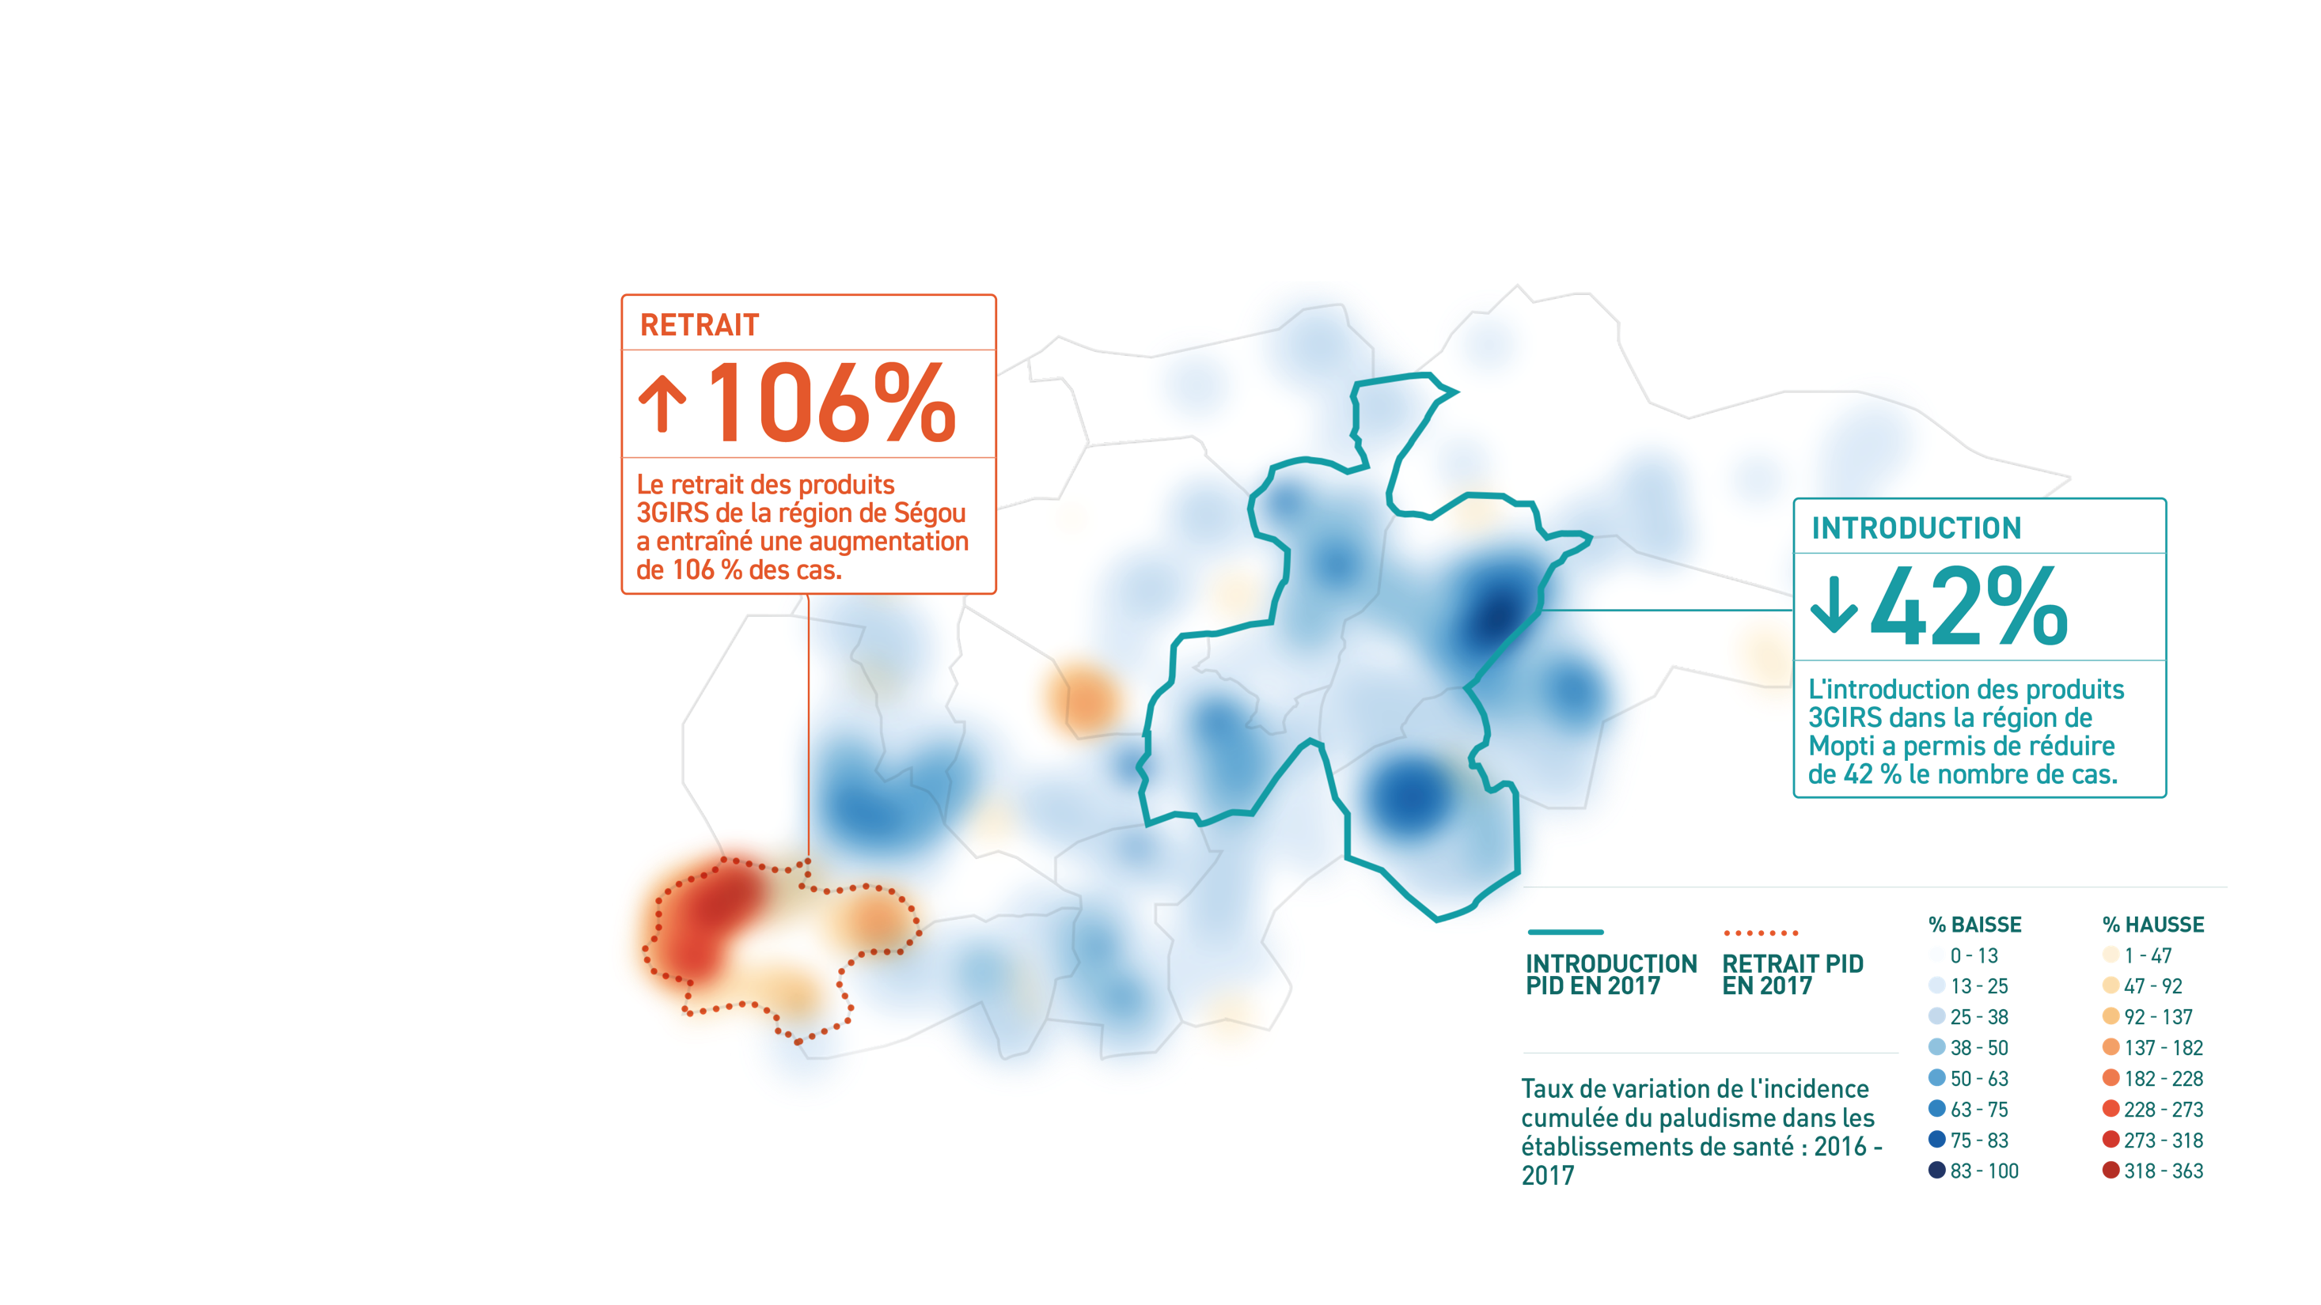
Notes:
Les taux d’incidence sous-jacents (dans les districts où il n’y a eu aucune PID au cours des deux années) ont baissé en moyenne de 22 %, soit une marge nettement plus faible que dans les districts de Mopti récemment pulvérisés (p = 0,040).
Proportion de ménages moyens possédant au moins une MILD : De 85 % à 90 %
3GIRS : Produit de la PID de troisième génération efficace contre les vecteurs résistants aux pyréthrinoïdes, avec une efficacité résiduelle d’au moins 6 mois
PID : Pulvérisation intradomiciliaire d’insecticide MILD : Moustiquaire imprégnée d’insecticide longue durée

Slide 13
Notes:
Après le retrait de la PID, les taux d’incidence du paludisme ont augmenté en moyenne de plus de 400 % (95 % IC de 330 % à 640 %)
3GIRS : Produit de la PID de troisième génération efficace contre les vecteurs résistants aux pyréthrinoïdes, avec une efficacité résiduelle d’au moins 6 mois
IC : Intervalle de confiance
PID : Pulvérisation intradomiciliaire d’insecticide
MILD : Moustiquaire imprégnée d’insecticide longue durée

Slide 14
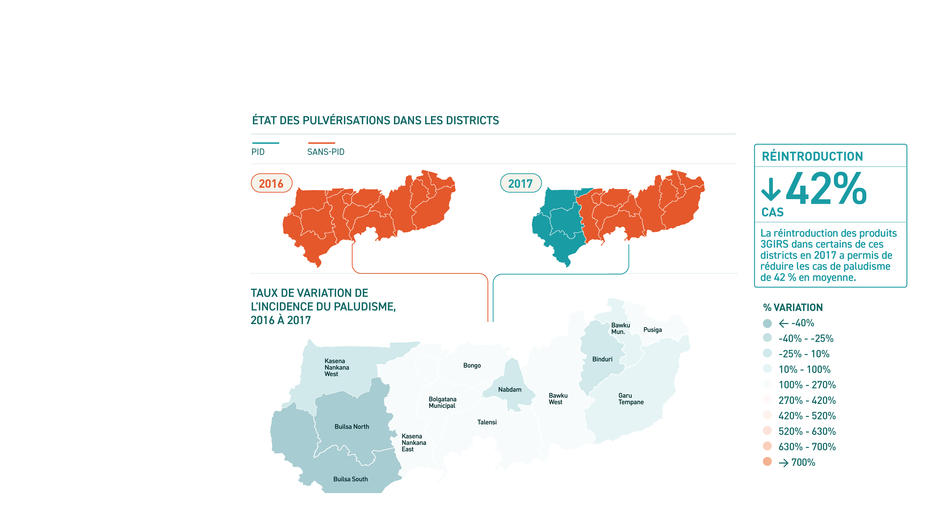
Notes:
Dans les districts où la PID a été réintroduite, l’incidence du paludisme a chuté de 42 % (95 % IC : de 28 % à 56 %).
Dans les districts où il n’y a eu aucune PID au cours de ces deux années, l’incidence du paludisme a diminué de 5 % (95 % IC : de -6 % à 15 %).
3GIRS : Produit de la PID de troisième génération efficace contre les vecteurs résistants aux pyréthrinoïdes, avec une efficacité résiduelle d’au moins 6 mois
IC : Intervalle de confiance
PID : Pulvérisation intradomiciliaire d’insecticide
MILD : Moustiquaire imprégnée d’insecticide longue durée

Slide 15
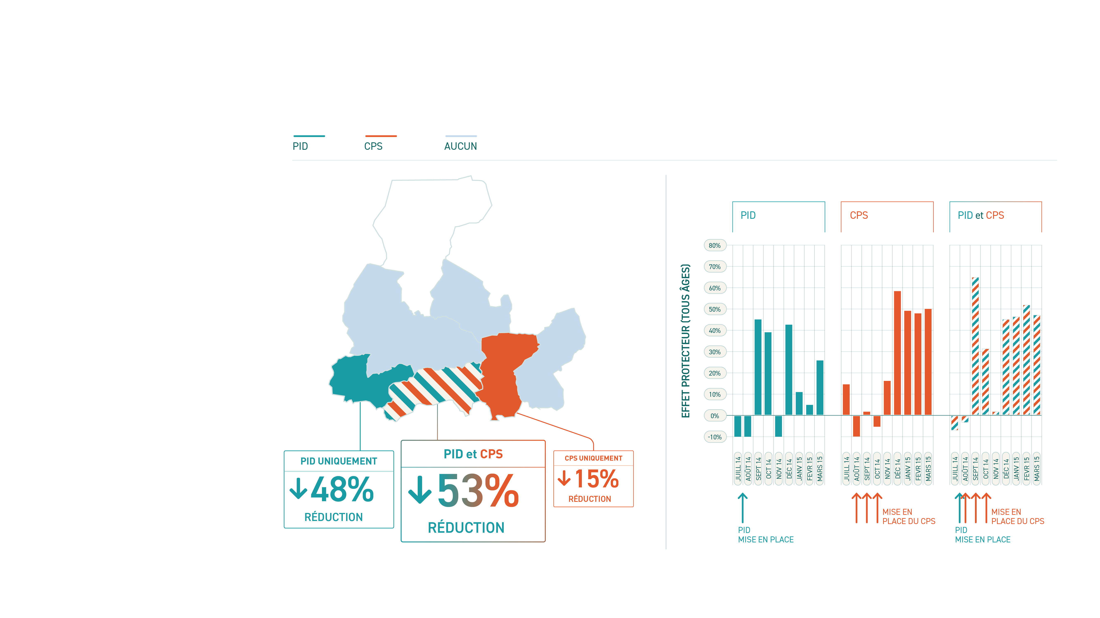
Notes:
En 2014, un effet combiné pour le codéploiement de la PID et de la CPS a été proposé à Ségou.
Remarquez le tableau de « l’effet protecteur » par mois pour chaque ensemble d’interventions à droite :
La PID seule à Barouéli a rapidement engendré un impact important qui s’est atténué avec le temps.
L’impact de la CPS à San a été modéré au départ mais s’est maintenu pendant au moins 6 mois
L’impact de la PID et de la CPS à Bla a été à la fois rapide et de plus longue durée, associant les points forts des deux interventions.
(La réduction de l’incidence du paludisme à tout âge est indiquée)
3GIRS : Produit de la PID de troisième génération efficace contre les vecteurs résistants aux pyréthrinoïdes, avec une efficacité résiduelle d’au moins 6 mois
PID : Pulvérisation intradomiciliaire d’insecticide
MILD : Moustiquaire imprégnée d’insecticide longue durée
CPS : Chimioprévention du paludisme saisonnier

Slide 16
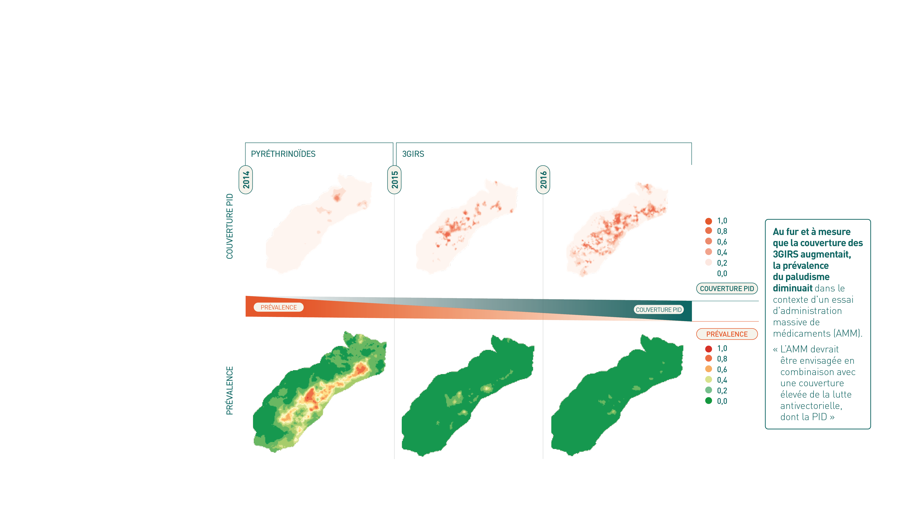
Notes:
3GIRS : Produit de la PID de troisième génération efficace contre les vecteurs résistants aux pyréthrinoïdes, avec une efficacité résiduelle d’au moins 6 mois
PID : Pulvérisation intradomiciliaire d’insecticide
MILD : Moustiquaire imprégnée d’insecticide longue durée
AMM : Administration massive de médicament

Slide 17
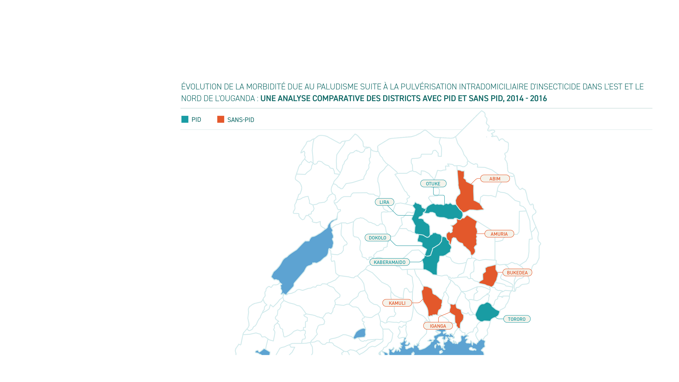
Notes:
En comparant les 5 districts PID aux 5 districts de référence sans PID, une seule pulvérisation d’Actellic® 300CS en 2016 a eu plus d’impact que plusieurs pulvérisations de bendiocarbe en 2015.
Bien que les vecteurs aient été sensibles aux deux produits, en Ouganda, la bio-efficacité résiduelle du bendiocarbe s’élevait entre 3 et 4 mois et celle de l’Actellic® 300CS entre 6 et 7 mois.
(Dengela et al. Parasites & Vectors (2018) 11:71, and The PMI VectorLink Project. Uganda Annual Entomology Report, 1cf^{er}cf décembre 2017–31 décembre 2018)
3GIRS : Produit de la PID de troisième génération efficace contre les vecteurs résistants aux pyréthrinoïdes, avec une efficacité résiduelle d’au moins 6 mois
IC : Intervalle de confiance
PID : Pulvérisation intradomiciliaire d’insecticide
MILD : Moustiquaire imprégnée d’insecticide longue durée

Slide 18
Notes:
En comparant les 5 districts PID aux 5 districts de référence sans PID, une seule pulvérisation d’Actellic® 300CS en 2016 a eu plus d’impact que plusieurs pulvérisations de bendiocarbe en 2015.
Bien que les vecteurs aient été sensibles aux deux produits, en Ouganda, la bio-efficacité résiduelle du bendiocarbe s’élevait entre 3 et 4 mois et celle de l’Actellic® 300CS entre 6 et 7 mois.
(Dengela et al. Parasites & Vectors (2018) 11:71, and The PMI VectorLink Project. Uganda Annual Entomology Report, 1cf^{er}cf décembre 2017–31 décembre 2018)
3GIRS : Produit de la PID de troisième génération efficace contre les vecteurs résistants aux pyréthrinoïdes, avec une efficacité résiduelle d’au moins 6 mois
IC : Intervalle de confiance
PID : Pulvérisation intradomiciliaire d’insecticide
MILD : Moustiquaire imprégnée d’insecticide longue durée

